Slide 1
L’Unione europea
Alice Vaccari, Annalisa Iazzetta, Alessia Guizzardi, Sara Milioli
2’D

Slide 2
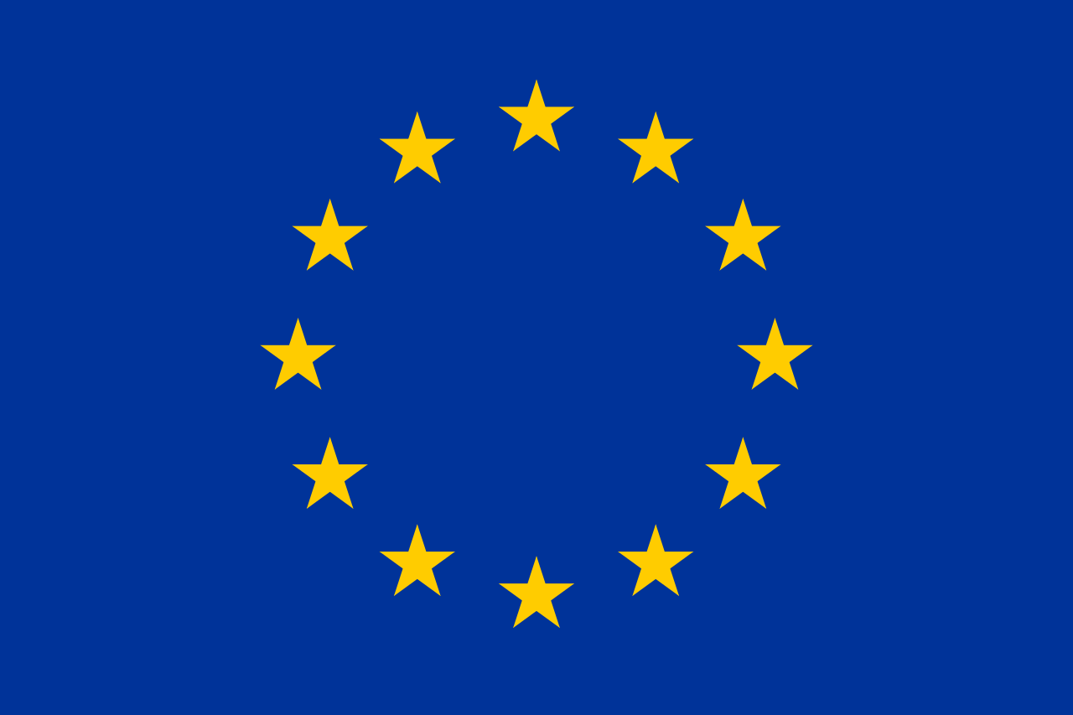
L’Europa è un’area geografica composta da Stati che hanno sviluppato un rapido processo di integrazione economica e politica.

Slide 3
Obiettivi
Promuovere la pace;
Offrire libertà, sicurezza e giustizia in cui è assicurata la libera circolazione delle frontiere;
Creare un mercato unico;
Sviluppare una crescita economica equilibrata su un’economia sociale di mercato fortemente competitiva che mira al progresso sociale e alla piena occupazione;
Promuovere il progresso scientifico e tecnologico;
Combattere l’esclusione sociale e le discriminazioni;
Promuovere la coesione economica, sociale e territoriale;
Rispettare la ricchezza della diversità culturale e linguistica dell’Europa;
Istituire un’unione economica e monetaria.

Slide 4
nascita
Il 9 maggio 1950 viene formulato un accordo comune tra Francia e Germania per creare un mercato comune dell’acciaio e del carbone;
Il 18 aprile 1951 nasce la CECA, a cui aderiscono Germania, Italia, Belgio, Paesi Bassi, Lussemburgo e Francia;
Il 25 marzo 1957, i sei Stati membri, firmano il trattato per l’istituzione dell’Euratom e della CEE;
Nel 1968 viene raggiunto l’obiettivo della CE, creare un’unione doganale in cui non sono previsti ostacoli per la libera circolazione insieme alla coesione economica e sociale.

Slide 5
Stati membri
1957 - Europa a 6: Belgio, Germania Federale, Francia, Italia, Lussemburgo e Paesi Bassi.
1973 - Europa a 9; entrano: Danimarca, Regno Unito, Irlanda.
1981 - Europa a 10; entra la Grecia.
1986 - Europa a 12; entrano: Spagna e Portogallo.
1989 - Il territorio della Comunità europea si allarga a seguito della riunificazione della Germania.
1995 - Europa a 15; entrano: Austria, Finlandia e Svezia.
2004 - Europa a 25; entrano: Cipro, Estonia, Lettonia, Lituania, Malta, Polonia, Repubblica Ceca, Repubblica Slovacca, Slovenia, Ungheria.
2007 - Europa a 27; entrano: Romania e Bulgaria.
2013 - Europa a 28; entra la Croazia.
23 giugno 2016 – Europa a 27; Brexit (= uscita della Gran Bretagna dall’U.E.)

Slide 6
Trattato di maastricht
Il Trattato di Maastricht o Trattato sull’Unione europea viene firmato il 7 febbraio 1992 ed entra in vigore il 1° novembre 1993.

Slide 7
Con questo trattato:
Nasce l’Unione europea, un’organizzazione che ingloba in sé le tre Comunità (CECA, CEE e Euratom);
Si vuole un’unione più politica e non soltanto economica;
Viene introdotta una cittadinanza europea;
Instaurano l’UEM, cioè l’unione monetaria (euro);
Vengono sviluppate politiche comunitarie che rafforzano l’indirizzo politico dell’U.E.

Slide 8
Trattato di Amsterdam
Con il Trattato di Amsterdam, il 16 e il 17 giugno 1997, i Capi di Stato e di governo degli Stati membri modificano il Trattato sull’Unione europea.

Slide 9
Quanto detto nel Trattato di Maastricht viene consolidato attraverso questi obiettivi:
Lotta alla disoccupazione e salvaguardia dei diritti dei cittadini dell'Unione europea;
Eliminazione degli ostacoli alla libera circolazione e il rafforzamento della sicurezza interna;
Maggiore influenza dell'Europa sulla scena mondiale;
Miglioramento delle istituzioni europee.

Slide 10
Trattato di Nizza
Il 26 febbraio 2001 viene firmato il Trattato di Nizza e il 1° febbraio 2003 entra in vigore un testo che apporta modifiche a quelli dei trattati precedenti.

Slide 11
Le modifiche apportate sono semplici ma indispensabili:
Una nuova ripartizione del numero dei rappresentanti degli Stati membri nelle istituzioni comunitarie;
L'ampliamento dei poteri del Presidente della Commissione europea;
Una profonda riduzione dei casi in cui il Consiglio dell'Unione deve deliberare all'unanimità.

Slide 12
Nato e patto di varsavia
Fino al 1990 l'Europa era divisa in due parti: da un lato gli Stati dell'Europa alleati con gli Stati uniti e riuniti militarmente sotto la NATO, nell'altro gli Stati dell'Europa orientale alleati con l'Unione Sovietica e riuniti militarmente nel Patto di Varsavia. Gli eventi degli anni '90 hanno eliminato questa divisione.

Slide 13
Costituzione europea
Nel 2000 le istituzioni europee e gli Stati membri dell'Unione avevano deciso di creare un testo costituzionale europeo;
Per preparare la bozza, nel 2002, era stato creato un nuovo organismo: la Convenzione sul futuro dell'Europa;
Nel 2003 è stata presentata la bozza;
Il 29 ottobre 2004, a Roma, è stata firmata la Carta costituzionale europea;
Nel 2005, durante la ratificazione, i cittadini della Francia e dei Paesi Bassi hanno bocciato la Costituzione bloccandola;
Durante il Consiglio europeo del 21 e del 22 giugno 2007 si è deciso di non creare una Costituzione comune per tutti i paesi ma di creare un nuovo trattato che racchiudesse buona parte delle proposte del 2004.

Slide 14
Trattato di Lisbona
Firmato il 13 dicembre 2007 ed entrato in vigore, con la Carta dei diritti fondamentali dell’Unione europea, il 1° dicembre 2009 sostituendo la Costituzione europea.

Slide 15
Con questo trattato di riforma:
È stato modificato il Trattato sull'Unione europea (TUE);
È stato modificato il Trattato istitutivo della Comunità europea (TCE) ed è stato denominato in “Trattato sul funzionamento dell'Unione europea” (TFUE);
È stata aggiunta la Carta dei diritti fondamentali dell'Unione europea;
È stato aggiunto il Trattato Euratom (non era presente nella Costituzione europea);
È stata confermata la figura del Presidente del Consiglio europeo
Il “ministro degli Esteri” europeo è rinominato Alto rappresentante dell'Unione per gli affari esteri e la politica di sicurezza ed è anche vicepresidente della Commissione europea;
Viene istituito il nuovo metodo decisionale della “doppia maggioranza”
Aumentano i poteri dei Parlamenti nazionali che hanno anche più tempo per esaminare i regolamenti e le direttive.

Slide 16
Accordo d schengen
L'accordo di Schengen è stato firmato inizialmente, nel 1985, da Francia, Germania, Lussemburgo, Belgio e Olanda e successivamente da quasi tutti i paesi dell'Unione;
I paesi europei che non ne fanno parte sono la Gran Bretagna e l'Irlanda grazie ad una clausola “opt-out”, Romania, Bulgaria, Croazia e Cipro hanno firmato gli accordi, ma non sono ancora entrati in vigore;
I paesi extra-europei che fanno parte degli Accordi sono Norvegia, Liechtenstein, Svizzera e Islanda.

Slide 17
Con questo testo, i cittadini europei possono circolare liberamente in tutti i paesi che fanno parte dell'accordo, senza essere sottoposti quasi mai a controlli alle frontiere; in casi eccezionali si possono sospendere gli accordi.

Slide 18
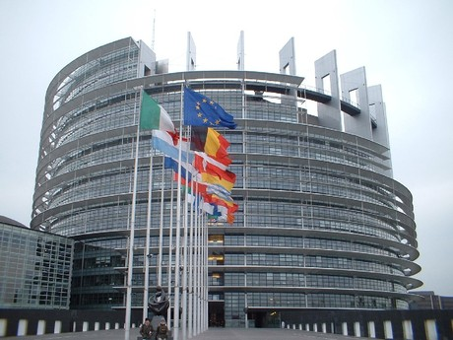
LE ISTITUZIONI EUROPEE

Slide 19
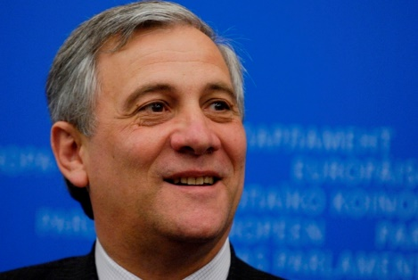
PARLAMENTO EUROPEO
Il Parlamento Europeo è eletto a suffragio universale diretto;
Il parlamento è formato da 751 membri eletti a maggioranza;
L’attuale Presidente del Parlamento Europeo è Antonio Tajani, in carica dal 17 gennaio 2017 fino al 2019.

Slide 20
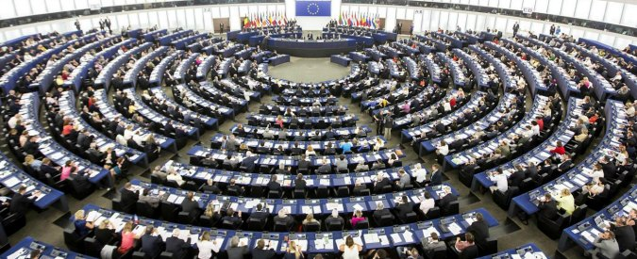
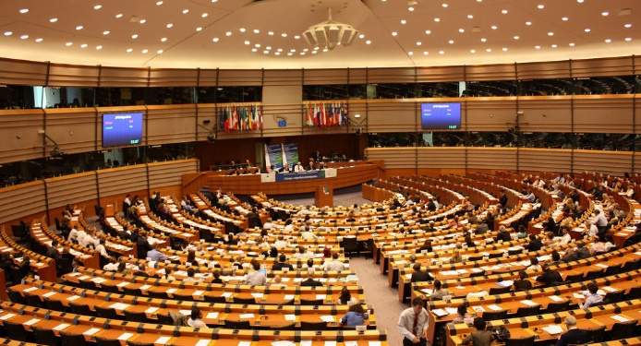
Le sedi del parlamento sono tre
Strasburgo Bruxelles Lussemburgo

Slide 21
FUNZIONI
Condivide con il Consiglio dell’Unione il potere legislativo e il potere di bilancio dell’UE ed esercita un controllo democratico

Slide 22
Consiglio dell’unione europea
Il Consiglio è l’organo in cui i ministri di tutti i Paesi membri si riuniscono per adottare le normative e coordinare le rispettive politiche;
La sede dei lavori del consiglio è generalmente Bruxelles, tranne in aprile, giugno e ottobre, quando le riunioni si svolgono a Lussemburgo;
La presidenza del consiglio, a eccezione del consiglio affari esteri, è esercitata a turno da un gruppo di tre Stati membri per un periodo di 18 mesi.

Slide 23
FUNZIONI
Approvare la legislazione dell’ UE;
Coordinare le politiche economiche generali dei paesi membri;
Firmare accordi tra l’UE e gli altri Paesi;
Approvare insieme al Parlamento il bilancio annuale dell’UE;
Elaborare la politica estera e di difesa dell’UE;
Coordinare la cooperazione tra i tribunali e le forze di polizia nazionali dei paesi membri.

Slide 24
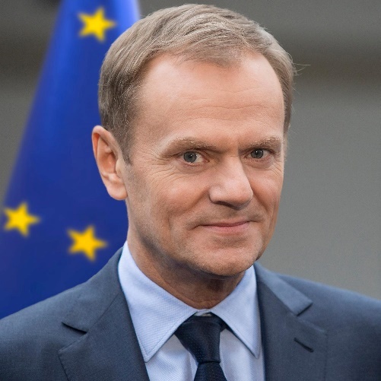
CONSIGLIO EUROPEO
Istituito nel 1974;
Riunisce i capi di stato o di governo degli stati membri;
Dal 2003 le quattro riunioni all’anno si svolgono a Bruxelles;
Il presidente del consiglio europeo è eletto con mandato di due anni e mezzo dai membri del consiglio europeo e al momento è Donald Tusk.

Slide 25
funzioni
Attività di impulso allo sviluppo dell’Unione definendone gli orientamenti politici e generali in materia di politica estera, sicurezza comune, politica economica e monetaria;
La risoluzione di controverse all’interno del consiglio dell’Unione;
La presentazione annuale al parlamento europeo di una relazione sui progressi compiuti dall’Unione.

Slide 26
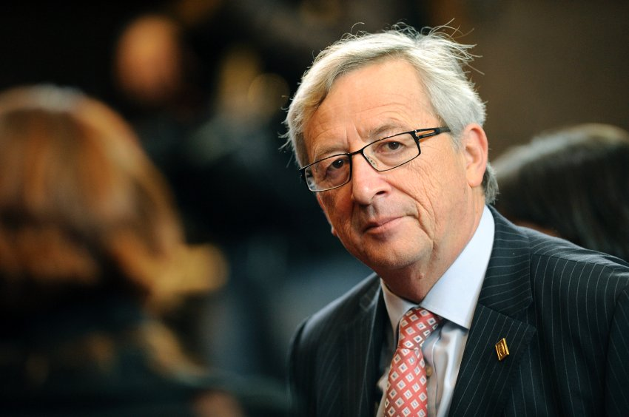
COMMISSIONE EUROPEA
La commissione è un organo indipendente, collegiale e a tempo pieno;
Viene nominata ogni cinque anni entro sei mesi dalle elezioni del parlamento europeo;
Ha sede a Bruxelles ma ha anche uffici a Lussemburgo e rappresentanze in tutti i paesi dell’UE;
Il presidente della commissione viene designato dai capi di stato e di governo. L’attuale presidente della commissione è Jean Claude Juncker e rimarrà in carica fino al 2019.

Slide 27
formazione
È composta da 28 commissari una per ogni stato membro, nominati con una procedura articolata in fasi:
Il consiglio designa la persona che intende nominare presidente della commissione europea, che deve essere approvata dal parlamento;
Il consiglio adotta l’elenco delle altre persone che intende nominare membri della commissione in base alle proposte di ogni stato;
il parlamento europeo esprime un voto di approvazione su tale collegio;
La nomina della commissione spetta poi al consiglio.

Slide 28
FUNZIONI
Essa rappresenta e tutela gli interessi dell’UE a livello internazionale;
Prepara le proposte per le nuove normative europee;
Gestisce l’attuazione delle politiche e l’assegnazione dei punti;
Può essere considerata il governo dell’Unione poiché ha poteri di iniziativa legislativa, di esecuzione, di gestione e di controllo;
Propone atti legislativi al parlamento e al consiglio;
Gestisce il Bilancio dell’Ue e attribuisce i finanziamenti;
Vigila sulla applicazione del diritto dell’UE.

Slide 29
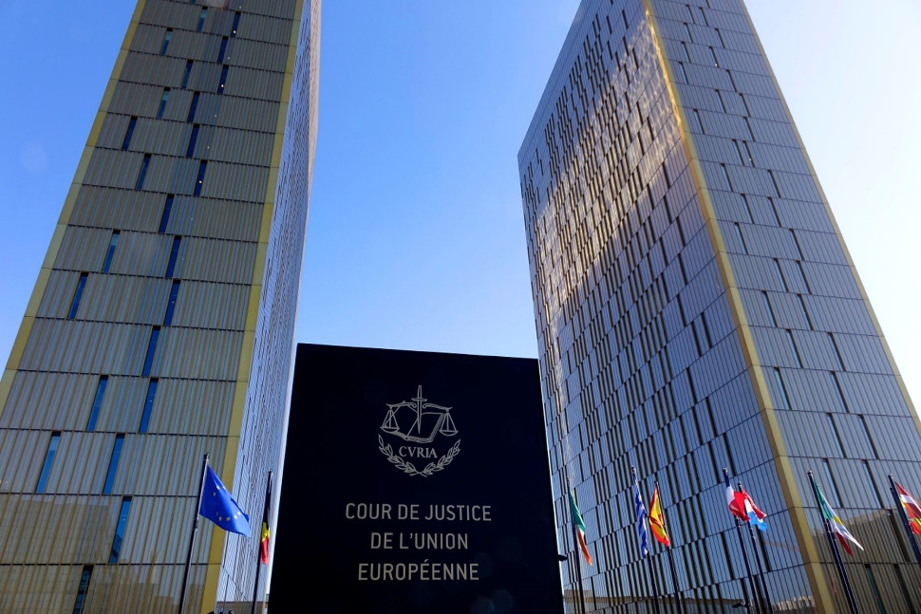
Corte di giustizia
È l’istituzione giurisdizionale dell’UE, ed è composta da 28 giudici, uno per ogni stato membro e da 11 avvocati generali.

Slide 30
FUNZIONI
Esaminare ricorsi presentati dalla commissione o da uno Stato per inadempimenti degli stati membri relativamente ai trattati;
Controllo sulla legittimità degli atti dell’UE;
Interpretazione delle norme dei trattati e degli atti delle istituzioni europee.

Slide 31
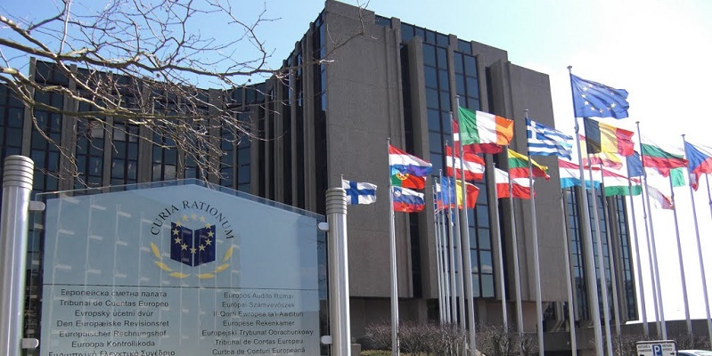
La corte dei conti
È composta dai controllori che durano in carica sei anni e sono nominati dal consiglio dell’unione. Essi sono 28, uno per ciascuno stato;
Ha sede al Lussemburgo;
Controlla il bilancio dell’Unione e ne presenta una relazione annuale al parlamento.

Slide 32
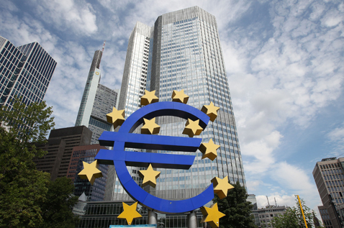
LA BANCA CENTRALE EUROPEA
Istituita nel 1998, svolge un ruolo primario nell’attuazione della politica monetaria dell’Unione in generale e nella difesa dell’euro. La BCE, insieme alle banche centrali degli Stati membri, forma l’ «Eurosistema».
Ha sede a Francoforte.

Slide 33
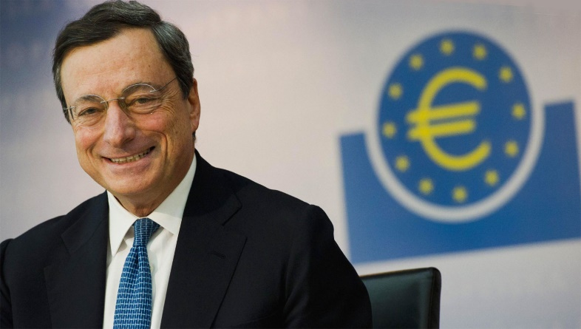
La bce ha tre organi decisionali:
Il Consiglio direttivo: valuta gli sviluppi economici e monetari, stabilisce la politica monetaria dell’eurozona e fissa i tassi di interesse applicabili ai prestiti erogati dalla BCE alle banche commerciali;
Il Comitato esecutivo: attua la politica monetaria, gestisce gli affari correnti, prepara le riunioni del Consiglio direttivo ed esercita i poteri che gli vengono delegati dal Consiglio direttivo;
Il Consiglio generale: concorre all’adempimento delle funzioni consultive e di coordinamento e ai preparativi necessari per l’allargamento futuro dell’area dell’euro.
Il Presidente della BCE è Mario Draghi(rimarrà in carica fino al 31 ottobre 2019).

Slide 34
La carta dei diritti FONDAMENTALI
La Carta riprende e raccoglie in un unico testo i diritti civili, politici, economici e sociali comuni agli Stati membri;
La Carta dei diritti fondamentali dell’Unione è stata scritta da un organo chiamato Convenzione;
È stata approvata per la prima volta, in occasione del vertice di Nizza del 2000;
Il 12 dicembre 2007, a Strasburgo, i Presidenti di Commissione, Parlamento e Consiglio europei, hanno firmato la Carta dei diritti fondamentali;
Il 13 dicembre 2007 è stata inserita nel Trattato unico a Lisbona;
Il testo della Carta è costituito da 54 articoli, suddivisi in sette titoli: dignità, libertà, uguaglianza, solidarietà, cittadinanza, giustizia.

Slide 35
Le fonti del diritto DELL’unione
Le fonti del diritto dell’Unione europea sono:
I trattati istitutivi delle comunità europee;
I principi generali del diritto dell’unione;
Trattati internazionali;
Norme dell’unione.

Slide 36
L’Unione europea ha la facoltà di emanare atti giuridici che possono essere vincolanti o non vincolanti per gli Stati; tali atti sono pubblicati nella Gazzetta Ufficiale dell’Unione europea e sono contenuti in una banca dati della commissione (Celex).
Gli atti giuridici dell’Unione europea sono:
Regolamenti;
Direttive;
Decisioni;
Raccomandazioni.

Slide 37
DIRITTO DELL’UNIONE
Può accadere che un regolamento europeo direttamente applicabile sia in conflitto con una norma interna dello Stato: in questo caso il diritto dell’unione prevale sulla legge nazionale

Slide 38
LA CITTADINANZA EUROPEA
La cittadinanza europea spetta a chiunque abbia la cittadinanza di uno Stato membro. I cittadini europei hanno responsabilità e diritti all’interno dell’Unione e svolgono un ruolo attivo nel suo sviluppo.
I diritti legati alla cittadinanza europea sono:
Diritto di voto;
Diritto di petizione;
Diritto di ricorrere al mediatore;
Diritto di trasparenza;
Diritto di soggiornare liberamente;
Protezione diplomatica.

Slide 39
DIRITTI UMANI
Il rispetto dei diritti umani è riconosciuto non solo ai cittadini europei ma a tutti gli individui.
Con il Trattato di Amsterdam la tutela dei diritti umani ha registrato un ulteriore rafforzamento:
Si ribadisce che l’Unione europea si fonda sui principi di libertà, democrazia, rispetto dei diritti dell’uomo, delle libertà fondamentali e dello Stato di diritto, principi che sono definiti comuni a tutti gli Stati membri;
Si introduce una procedura sanzionatoria ai danni dello Stato colpevole di violare in maniera grave tali principi;
È conferito alla Corte di giustizia il potere di vigilare sul rispetto, da parte delle istituzioni europee, dei diritti e delle libertà fondamentali;
Il rispetto dei principi è posto come convinzione pregiudiziale per la presentazione della richiesta di adesione all’Unione;
È stabilito che l’Unione abbia il potere di prendere adeguati provvedimenti per combattere le discriminazioni.

Slide 40
POLITICHE COMUNITARIE

Slide 41
Unione economica e monetaria
È stata avviata con il trattato di Maastricht, il cui obiettivo finale è di creare una moneta unica europea e una politica monetaria unitaria all’interno dell’Unione.
Per raggiungere questo traguardo, gli Stati membri devono rispettare alcuni criteri di convergenza.

Slide 42
Criteri di convergenza
Requisiti in materia economica e finanziaria in grado di assicurare uno sviluppo economico e una situazione di bilancio uniforme.
I criteri di convergenza sono:
Stabilità del cambio;
Stabilità dei prezzi;
Uniformità dei tassi di interesse;
Contenimento del debito pubblico;
Riduzione del deficit pubblico.

Slide 43
Prima fase
Inizia il 1° luglio 1990 e prevede la liberalizzazione dei movimenti di capitali e l’abolizione dei controlli e delle restrizioni nei cambi, permettendo a tutti i cittadini europei di poter investire i propri risparmi in qualsiasi Paese dell’Unione; prosegue poi col rafforzamento del coordinamento delle politiche economiche degli Stati membri.

Slide 44
Seconda fase
Inizia il 1° luglio 1994 si caratterizza per una maggiore attenzione della Commissione europea circa il rispetto dei criteri di convergenza da parte dei singoli Stati, soprattutto attraverso l’invito ad evitare disavanzi pubblici eccessivi. Viene inoltre creato a Francoforte l’Istituto monetario europeo, con lo scopo di intensificare la cooperazione tra le banche centrali nazionali dell’Unione e di coordinare le politiche monetarie degli Stati membri per garantire la stabilità dei prezzi sul mercato.

Slide 45
Terza fase
Inizia il 1° luglio 1999 con l’istituzione della Banca centrale europea e assume in via definitiva la gestione della politica monetaria. Da tale data, le banche, le aziende e le istituzioni dei vari Stati operano in euro nei documenti ufficiali e nei cambi.

Slide 46
L’euro
1995 viene elaborato dal Consiglio europeo di Madrid;
1° gennaio 1999 nasce l’euro, il quale diventa la moneta ufficiale degli Stati membri
Fino al 31 dicembre 2001 l’euro viene utilizzato solo per le transizioni interbancarie
1° gennaio 2002 le banconote e le monete iniziano ad entrare in circolazione
1° marzo 2002 le monete nazionali vengono sostituite all’euro

Slide 47
Paesi che hanno aderito all’euro
-Austria;
-Belgio;
-Finlandia;
-Francia;
-Germania;
-Irlanda;
-Italia;
-Lussemburgo;
-Paesi Bassi;
-Portogallo;
-Spagna;
-Grecia(2001);
-Slovenia(2007);
-Cipro e Malta (2008);
-Slovacchia(2009);
-Estonia(2011);
-Lettonia(2014);
-Lituania(2015);
-Danimarca, Gran Bretagna e Svezia hanno deciso di non partecipare all’unione monetaria.

Slide 48
Debiti sovrani
Nonostante l’euro sia una delle monete più forti al mondo, ha un suo elemento di debolezza: i debiti sovrani.
Il debito si genera quando il Governo di un Paese non riesce a coprire le proprie spese con le normali entrate e si vede costretto a chiedere denaro in prestito ai privati.
In cambio di questi prestiti, vengono rilasciati dei titoli di Stato che hanno una scadenza determinata, e quando questi scadono, lo Stato deve restituire il denaro che ha avuto in prestito, unitamente agli interessi.

Slide 49
default
Se il Paese non riesce a pagare i propri debiti, va in default, ovvero in fallimento.
La soluzione più adatta per combattere il default è operare affinchè il Paese riesca ad aumentare il proprio reddito nazionale.

Slide 50
Mercato unico
Nel 1957 uno tra gli obbiettivi primari dell’Unione Europea è quello di riunire tutti i mercati nazionali in un mercato unico: uno spazio senza frontiere, dove è assicurata la libera circolazione delle merci, delle persone, dei servizi, e dei capitali.
Attraverso il trattato di Roma, i paesi europei si impegnano a rimuovere le barriere interne alla libera circolazione.
Per dare vita a tale progetto viene previsto un percorso graduale chiamato periodo transitorio, articolato in tre tappe di quattro anni ciascuna.

Slide 51
Barriere dogANALI
Le barriere che ancora impedivano la creazione di un mercato unico vengono individuate in:
Barriere fisiche;
Barriere tecniche;
Barriere fiscali.

Slide 52
ATTO UNICO EUROPEO
Nel 1986 viene firmato L’Atto Unico Europeo, attraverso il quale vengono revisionate le disposizioni presenti nel Trattato di Roma, in quanto viene introdotta la nozione di
mercato interno.

Slide 53
Negli anni successivi viene avviato un intenso lavoro di armonizzazione in tutti i settori, che dà i risultati sperati e consente, a partire dal 1° gennaio 1993, la caduta di tutti gli ostacoli di natura burocratica e tariffaria che impediscono la circolazione dei beni e dei servizi tra gli Stati membri.

Slide 54
LIBERTà, SICUREZZA E GIUSTIZIA
I cittadini devono sapere di poter svolgere le loro attività in condizioni di sicurezza; l’unione si è impegnata a fare del mercato interno uno spazio libero e sicuro.
Sono garantiti i diritti fondamentali ai cittadini europei e agli extracomunitari che risiedono legalmente nel territorio insieme ai controlli alle frontiere esterne.

Slide 55
Tutela dell’ambiente
La protezione dell’ambiente è essenziale per la qualità della vita delle generazioni presenti e future. Per questo l’UE addotta una politica comune in materia ambientale e si preoccupa di preservare le risorse naturali degli Stati membri e di proteggere la salute dei suoi cittadini.

Slide 56
Politica energetica
La sicurezza energetica è stata al centro dell’integrazione europea. Soltanto a partire dalla crisi petrolifera del 1973, gli Stati membri hanno preso coscienza della necessità di sviluppare una politica comunitaria dell’energia.
L’Unione ha la necessità di dotarsi di una strategia per prevenire una eccessiva dipendenza da uno o pochi Paesi produttori. Gli obbiettivi di questa politica sono:
garantire una sicurezza in materia di approvvigionamento energetico ad un prezzo accessibile a tutti i consumatori;
promuovere una concorrenza sana nel mercato europeo dell’energia.

Slide 57
Tutela dei consumatori
Le priorità della politica dei consumatori dell’UE sono:
La protezione contro rischi e minacce gravi;
La libertà di scelta;
La tutela dei diritti dei consumatori e la risoluzione rapida ed efficace di qualsiasi controversia;
L’adeguamento dei diritti dei consumatori ai cambiamenti economici e sociali.

Slide 58
Istruzione, formazione e gioventù
L'unione europea favorisce la cooperazione tra gli stati membri per quanto riguarda l'istruzione, la formazione e la gioventù.
Sviluppa l'istruzione europea attraverso l'apprendimento e la diffusione delle lingue;
Aumenta la mobilità degli insegnanti e degli studenti;
Incoraggia il riconoscimento accademico dei diplomi e dei periodi di studio;
Promuove la cooperazione tra gli istituti d'insegnamento;
Incoraggia lo sviluppo dell'istruzione a distanza;
Favorisce lo scambio di giovani e di animatori di attività socio-educative.

Slide 59
Politica estera e di sicurezza comune
Con il consolidarsi del legame tra gli stati membri, l'Europa, ha avuto un ruolo maggiore sulla scena internazionale.
Oggi l'UE:
È la prima potenza industriale e commerciale nel mondo;
È il maggiore donatore per i paesi in via di sviluppo;
Sta rafforzando la propria politica estera e di sicurezza comune (PESC);
Mantiene relazioni con molti partner mondiali.

Slide 60
Dal 2003 l'unione dispone di una strategia di sicurezza come risposta alle sfide riguardanti la sicurezza: la PESC
Gli obiettivi della PESC sono:
Salvaguardare i valori comuni , gli interessi fondamentali e l'indipendenza dell'UE;
Rafforzare la sicurezza dell'UE e degli Stati membri;
Mantenere la pace rafforzando la sicurezza internazionali;
Promuovere la cooperazione internazionale;
Sviluppare e rafforzare la democrazia, lo Stato di diritto;
Il rispetto dei diritti dell'uomo e delle libertà fondamentali.

Slide 61
Politica europea di sicurezza e di difesa
L'UE ha deciso di creare la PESD, una politica europea che rafforza l'Unione nel settore della sicurezza e della difesa.
È una parte integrante della PESC;
Serve per gestire le situazioni di crisi esterne all'Europa;
Svolge operazioni per il mantenimento o il ristabilimento della pace o di missioni umanitarie;
Permette all'Unione di usare mezzi militari o civili per prevenire conflitti e per gestire crisi internazionali.

Slide 62
Con il Trattato di Lisbona sono state aggiunte delle novità all'interno della PESD:
un gruppo di Stati membri può realizzare fra loro una «cooperazione strutturata permanente»
esiste una «clausola di solidarietà»
è integrata la «clausola di mutua difesa»

Slide 63
Politica di aiuto allo sviluppo
L'UE e gli Stati membri forniscono il 55% dell'intero aiuto internazionale pubblico allo sviluppo.
Nel settembre del 2000, sono stati adottati dalle Nazioni Unite i seguenti obiettivi:
Vincere la povertà estrema e la fame;
Diffondere l'istruzione primaria in tutto il mondo;
Promuovere l'emancipazione femminile e la parità tra i sessi;
Ridurre la mortalità infantile;
Migliorare la maternità e la salute pubblica;
Combattere l'AIDS, la malaria e altre malattie infettive;
Migliorare la sostenibilità ambientale;
Rafforzare la collaborazione internazionale per lo sviluppo.

Slide 64
Politica di vicinato
È stata sviluppata dal 2002 e mira a creare uno spazio prosperoso e stabile alle frontiere dell'Unione europea, rafforzando la cooperazione e la sicurezza economica e culturale con i paesi situati vicini agli Stati membri.
Ha due obiettivi essenziali: evitare linee di divisione tra l'UE e i Paesi vicini e rafforzare la stabilità, la prosperità e la sicurezza di tutti.
Riguarda 16 Paesi: Algeria, Armenia, Azerbaigian, Bielorussia, Egitto, Georgia, Israele, Giordano, Libano, Libia, Moldavia, Marocco, Palestina, Siria, Tunisia ed Ucraina. Con la Russia c'è un partenariato strategico specifico.

